Slide 1
Педсовет «Технология исследовательской деятельности в ДОУ как условие повышения качества образования детей»
14.11.2019г.

Slide 2
Цель: Систематизация знаний педагогов по развитию познавательно – исследовательской деятельности детей, совершенствование педагогического мастерства. План проведения: 1. Вступительное слово старшего воспитателя Беловой А.Е. «Технология исследовательской деятельности в ДОУ как условие повышения качества образования детей»; 2. Доклад педагога – психолога Пелевиной В.А.«Роль экспериментирования как метод познавательного развития»; 3. Презентация опыта воспитателя Горячевой Н.В. «Развитие познавательно – исследовательской деятельности дошкольников через организацию проектной деятельности»; 4. Разное

Slide 3
Дети — природные исследователи окружающего мира. Мир открывается ребёнку через опыт его личных ощущений, действий, переживаний. Ребёнок задаёт вопросы, касающиеся близких и далёких предметов и явлений, интересуется причинно-следственными связями (как? почему? зачем?), пытается самостоятельно придумывать объяснения явлениям природы и поступкам людей, склонен наблюдать, экспериментировать. Поэтому ФГОС ДО в качестве основного принципа дошкольного образования рассматривает формирование познавательных интересов и познавательных действий ребёнка в различных видах деятельности. Именно в познавательно-исследовательской деятельности дошкольник получает возможность впрямую удовлетворить присущую ему любознательность (почему, зачем, как устроен мир) практикуется в установлении причинно-следственных, пространственных и временных связей между предметами и явлениями, что позволяет ему не только расширять, но и упорядочивать свои представления о мире, достигать высокого умственного развития.

Slide 4
Что такое познавательно-исследовательская деятельность?
это активность ребенка, направленная на постижение устройства вещей, связей между явлениями окружающего мира, их упорядочивании и систематизации.

Slide 5
Цель познавательно – исследовательской деятельности в детском саду – формирование у дошкольников основных ключевых компетенций, способность к исследовательскому типу мышления.
Задачи познавательно - исследовательской деятельности:
*Расширить и систематизировать элементарные естественнонаучные и экологические представления детей.
*Сформировать навыки постановки элементарных опытов и умения делать выводы на основе полученных результатов.
*Развивать стремление к поисково-познавательной деятельности.
*Способствовать овладению приемами практического взаимодействия с окружающими предметами.
*Развивать мыслительную активность, умение наблюдать, анализировать, делать выводы.
*Воспитывать интерес к познанию окружающего мира.
*Стимулировать желание детей экспериментировать.

Slide 6
Основные формы развития познавательно-исследовательской деятельности в свете требований ФГОС ДО: НАБЛЮДЕНИЕ РЕШЕНИЕ ПРОБЛЕМНЫХ СИТУАЦИЙ ЭКСКУРСИИ ЭКСПЕРИМЕНТИРОВАНИЕ КОЛЛЕКЦИОНИРОВАНИЕ МОДЕЛИРОВАНИЕ ПРОЕКТНАЯ ДЕЯТЕЛЬНОСТЬ

Slide 7
Принципы технологии исследовательской деятельности
1.Принцип учета возрастных особенностей детей
2.Принцип индивидуальности и вариативности
3.Принцип психологической комфортности ( создание особой РППС)
4.Принцип доступности
5.Принцип систематичности и последовательности
6.Принцип сознательности и активности
7.Принцип непрерывности (обеспечивает преемственные связи между дошкольным учреждением и школой)

Slide 8
Остановимся на характеристике этапов процесса познания окружающей действительности детей дошкольного возраста с позиций личностного развития ребёнка.
Первый этап характеризуется проявлением любопытства, развитием ориентировочно-исследовательской деятельности. Познание ребенком окружающего мира осуществляется через органы чувств и процессы чувственного отражения - ощущения и восприятия. Ведущим органом обследования является рука, глаза следуют за ней, а слово лишь обозначает действие или его результат. Мышление 3-летнего ребенка преимущественно наглядно-действенное.

Slide 9
ВТОРОЙ ЭТАП
Отличительной особенностью второго этапа восприятия окружающего мира у дошкольников является резкое увеличение его осмысленности - возрастной пик "почемучек". Ребенок переходит на новый уровень общения со взрослым - познавательный, у него возникает потребность познать окружающий мир. Ведущими остаются процессы чувственного познания. Ребенок становится способен к определенной логической обработке воспринимаемой информации: относить объект к определенной категории по какому-либо признаку, устанавливать связи и зависимости, прогнозировать свои действия на 2-3 шага вперед, обобщать, систематизировать. Наряду с наглядно-действенным у ребенка достаточно ярко представлено и образное мышление. Ребенок уже способен к элементарному анализу, систематизации и классификации.

Slide 10
ТРЕТИЙ ЭТАП
характеризуется удовлетворением исследовательской деятельности, используя разные (приобретённые) способы действий. У старшего дошкольника начинают уравновешиваться процессы торможения и возбуждения, вследствие чего появляется способность к волевым действиям. Ребенок уже может ставить цель и сознательно ее добиваться: произвольно запомнить что-либо, научиться чему-либо, сделать что-нибудь. Причем он может уже добиваться цели не только быстро достижимой, но и несколько отдаленной во времени.

Slide 11
Современные дошкольники – пытливые исследователи окружающего мира, они готовы к усвоению различного вида опытов, экспериментов, воспринимают их с большим интересом и эмоциональным откликом. Поэтому для достижения успеха в познавательно-исследовательской деятельности педагогам следует постараться:
- Вызвать интерес дошкольников к содержанию деятельности, обеспечить достаточной мотивацией (тайна, сюрприз, познавательный мотив, ситуация выбора);
- Предложить доступный для возраста материал (с рациональным соотношением известного и неизвестного)

Slide 12
- Дозировать степень активности взрослого (средний дошкольный возраст: взрослый – непосредственный участник, старший дошкольный возраст – взрослый – советчик, партнёр, ориентир в выборе деятельности); - Создать доброжелательную обстановку и со вниманием и уважением относиться ко всем мыслям и гипотезам детей.

Slide 13
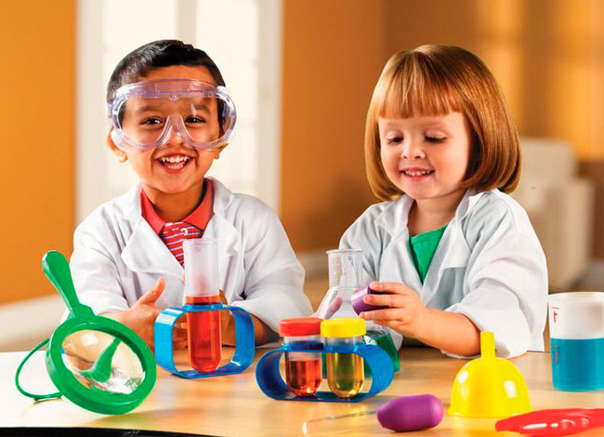
Одним из основных методов детской исследовательской деятельности является экспериментирование.
Главное достоинство этого метода – контакт ребёнка с предметами и материалами, что даёт детям реальное представление об объекте, его свойствах, качествах, возможностях. Доклад педагога – психолога Пелевиной В.А. «Роль экспериментирования как метод познавательного развития»

Slide 14
Презентация опыта воспитателя Горячевой Н.В. «Развитие познавательно – исследовательской деятельности дошкольников через организацию проектной деятельности»

Slide 15
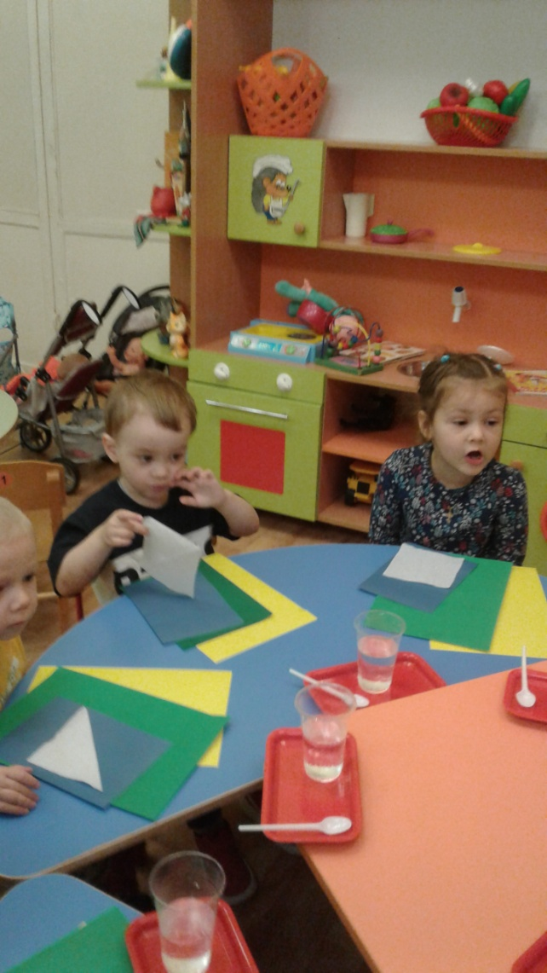
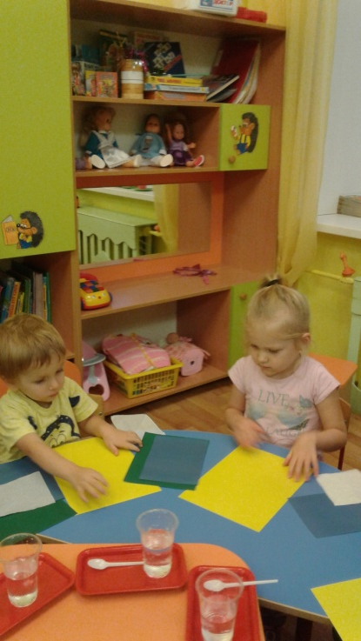
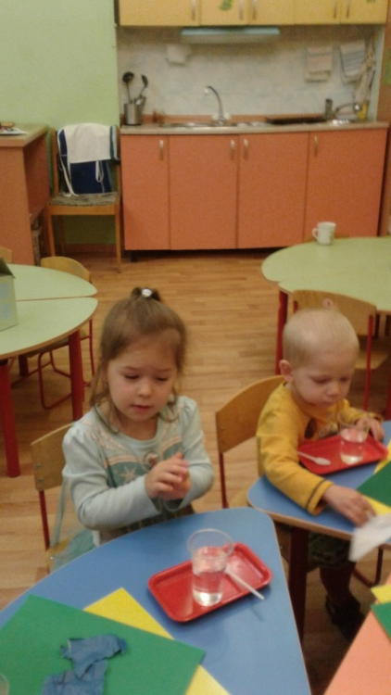
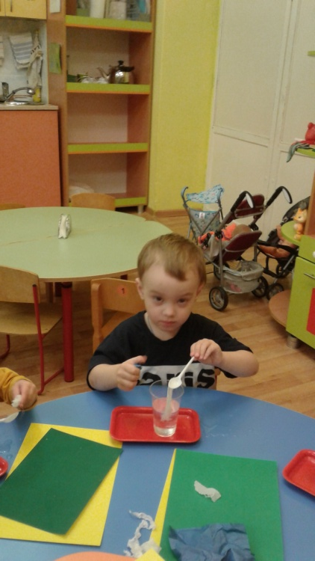
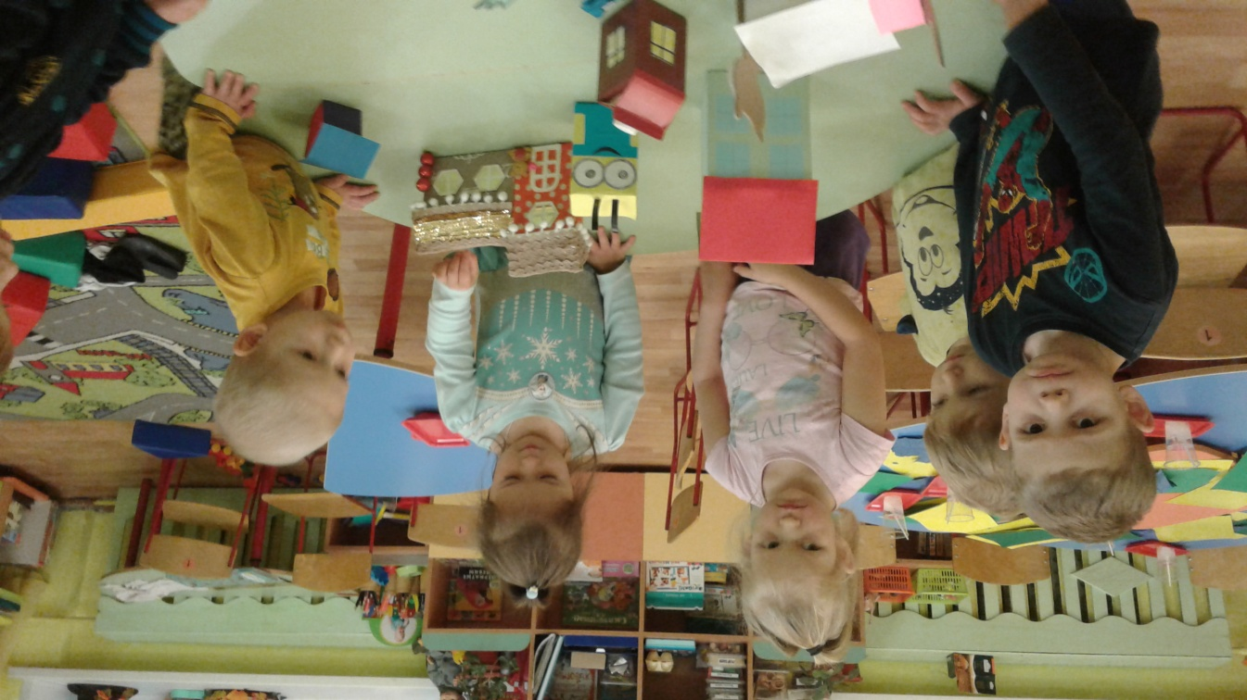

Slide 16
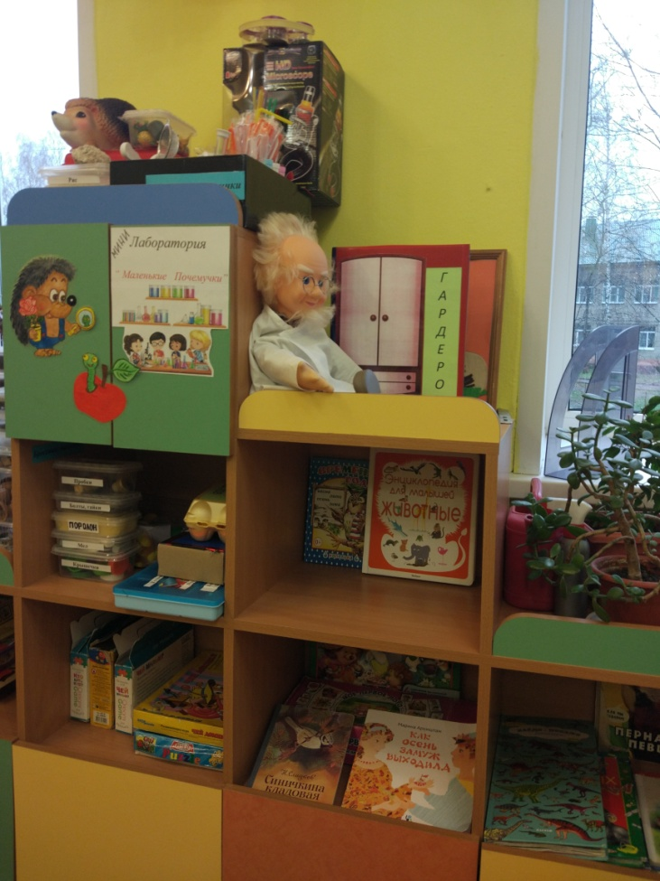
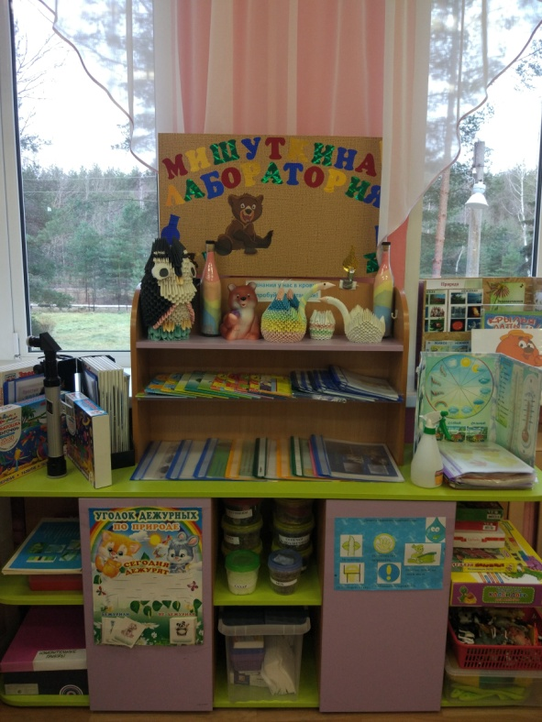
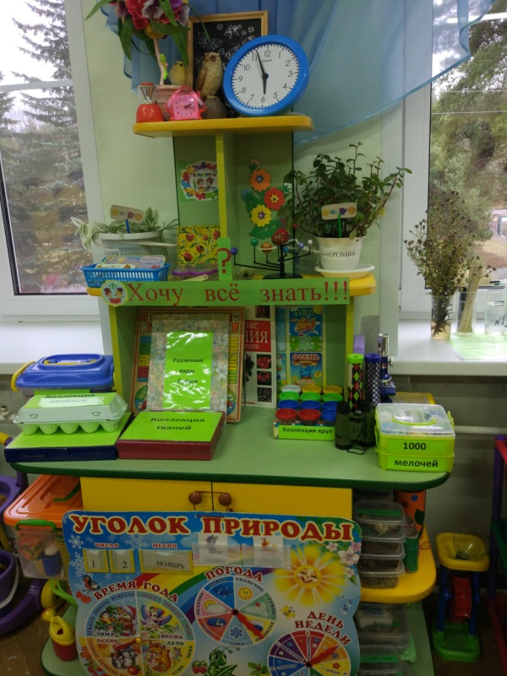
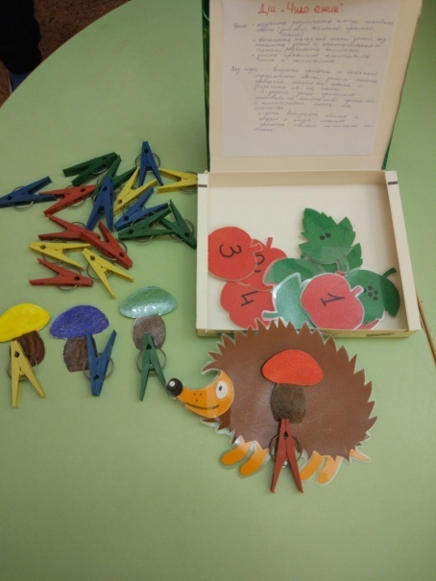
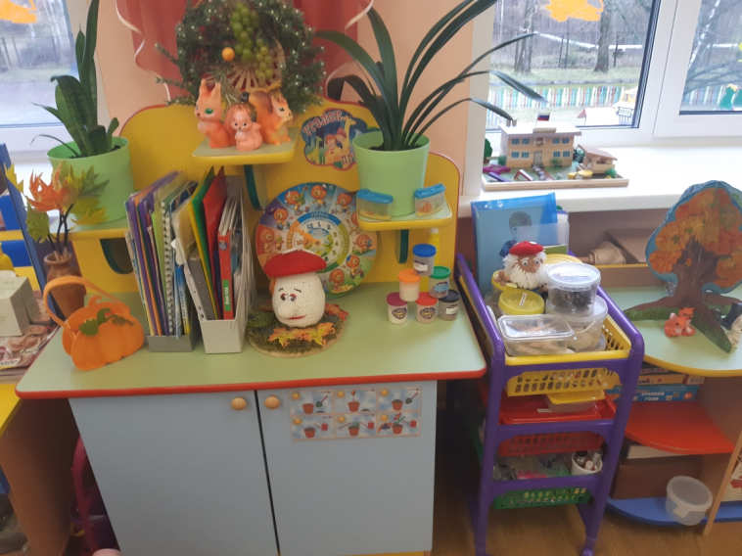
Итоги конкурса «Лучший центр познавательно – исследовательской деятельности»

Slide 17
Список литературы 1. Аксенова Т. А. Развитие дошкольника в познавательскоисследовательской деятельности в условиях реализации ФГОС ДО // Молодой ученый. — 2016. — №12.6. — С. 1-6. 2. Пособие для работников ДОУ. — М.: ТЦ Сфера, 2003. Организация экспериментальной деятельности дошкольников. Под ред. Прохоровой Л. Н. — М.: АРКТИ, 2004. 3. Поддьяков Н. Н. Творчество и саморазвитие детей дошкольного возраста. Концептуальный аспект. − Волгоград: Перемена, 1995. 4. Савенков А. И. Маленький исследователь. Как научить дошкольника приобретать знания— Ярославль: Академия развития, 2002. 5. Тугушева Г. П., Чистякова А. В. Игра-экспериментирование для детей старшего дошкольного возраста// Дошкольная педагогика, 2001. − № 1

